Slide 1

Анализ результатов ОГЭ по математике
2026
Фисенко Елена Евгеньевна Главный специалист
МКУ КНМЦ г.Краснодар

Slide 2
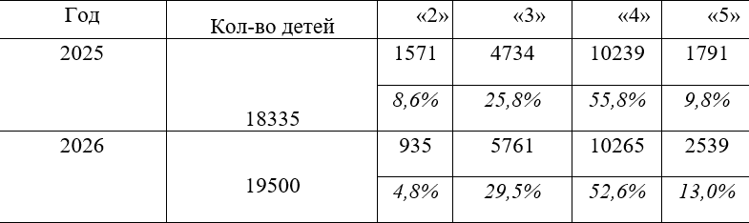
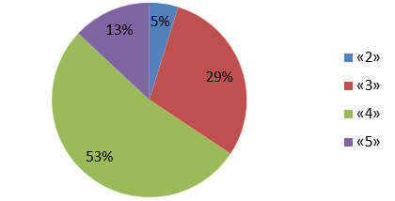
Распределение оценок ОГЭ-2026 по математике

Slide 3
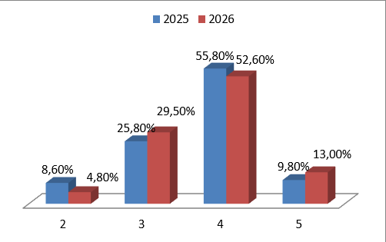
Сравнительная диаграмма
ОГЭ-2025 и ОГЭ-2026

Slide 4
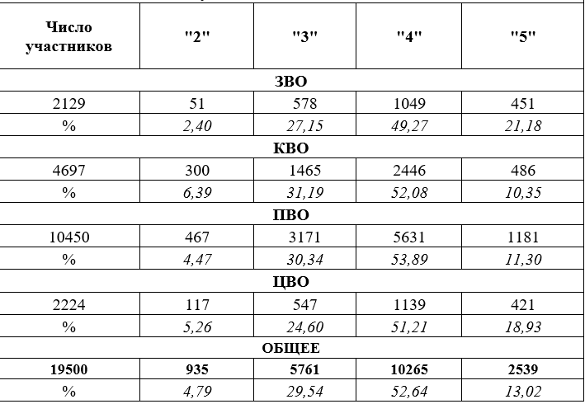
Результаты ОГЭ по математике по округам

Slide 5
Анализ результатов выполнения заданий КИМ ОГЭ
2026
Копылова Светлана Геннадьевна учитель высшей категории МАОУ СОШ №96

Slide 6
В структуре и содержании КИМ в 2026 году по сравнению с 2025 годом изменений нет.
Экзаменационная работа состоит из двух частей, включающих в себя 25 заданий. Максимальный первичный балл составил 31 балл. Общее время выполнения работы – 235 мин. На экзамене разрешалось использовать справочные материалы, содержащие основные формулы курса математики, выдававшиеся вместе с работой.

Slide 7
Шкала перевода баллов ОГЭ 2026 по математике. Оценка 2 - это 0-7 баллов.
Оценка 3 - это 8-14 баллов,
из которых минимум 2 балла по геометрии.
Оценка 4 - это 15-21 баллов.
Оценка 5 - это 22-31 баллов.

Slide 8
Часть 1 содержит 19 заданий.
Причем, ответ должен был быть записан в виде целого числа или десятичной дроби, каждый знак в отдельной клетке.
Для исправления ответа на задание необходимо было переходить в поле замены ошибочных ответов.

Slide 9
Рассмотрим результаты, полученные обучающимися по заданиям базового уровня сложности на экзамене в 2026 году.

Slide 10
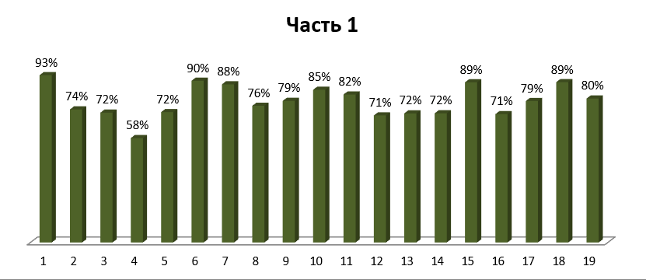

Slide 11
Часть 2 состояла из 6 заданий, которые выполнялись на бланке ответов № 2. Все задания части 2 требовали записи развёрнутого решения и ответа. Обучающийся, продемонстрировавший умение решить ту или иную задачу, получал 2 балла. Если решение содержало 1 несущественный недочет или 1 вычислительную ошибку, выпускник получал 1 балл. Во всех остальных случаях задание оценивалось в 0 баллов.
На гистограмме представлены результаты выполнения заданий с развернутым ответом

Slide 12
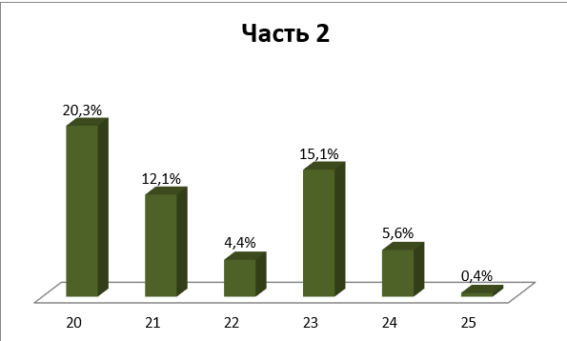

Slide 13
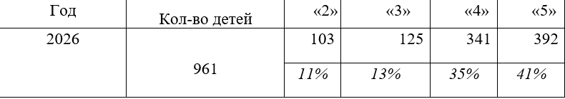
Результаты ГВЭ по математике в 2026 году

Slide 14
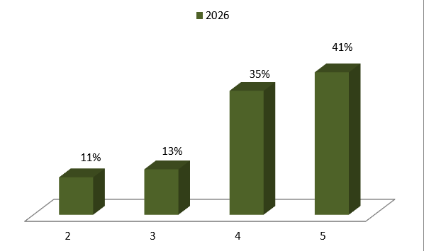

Slide 15
Рекомендации по результатам итоговой аттестации по совершенствованию преподавания математики для обучающихся

Slide 16
Руководителям МО математики:
Провести заседание МО по математике с целью подробного анализа выполнения заданий в формате ОГЭ.
Проанализировать систему подготовки обучающихся к ОГЭ: выполнение программы, дополнительные занятия по внеурочной деятельности, индивидуальная работа со слабоуспевающими

Slide 17
Учителям математики:
Обязательная регулярная проверка вычислительных навыков, обучающихся во время устной работы, индивидуальной самостоятельной работы по карточкам с повторением правил, формул, изучаемых на уроках в каждом классе.
Реализация элективных курсов «Практикум по геометрии» для обучающихся 8 и 9 классов.
Реализация курсов внеурочной деятельности «Финансовая математика» для обучающихся 5 и 6 классов.

Slide 18
Организация внутришкольных занятий с обучающимися по отработке умений решения задач базового уровня сложности (в форме тренингов, практикумов, зачетов).
Своевременное знакомство девятиклассников с демонстрационным вариантом ОГЭ, размещенным на сайте ФИПИ http://www.fipi.ru.
Обучение девятиклассников заполнению бланков ответов ОГЭ в течение всего учебного года.
Обучение девятиклассников работе со справочными материалами в течение всего учебного года.

Slide 19
СПАСИБО ЗА ВНИМАНИЕ!

